Slide 1

第十一章 化学动力学
Chapter 11 Chemical Kinetics
积分法
微分法
半衰期法
孤立法
一级反应
对峙反应
平行反应
连续反应
链反应

Slide 2
第十一章 化学动力学
目 录
§11.1 基本概念及速率测量方法
§11.2 反应速率方程
§11.3 简单反应速率方程的积分形式
§11.4 速率方程与反应级数的测定
§11.5 温度对反应速率的影响
§11.6 基元反应碰撞理论
§11.7 基元反应的过渡态理论
§11.8 典型的复杂反应

Slide 3
第十一章 化学动力学
目 录
§ 11.9 复杂反应动力学的近似处理
§11.10 单分子反应理论简介
§11.11 链反应
§11.12 溶液反应动力学
§11.13光化学反应初步
§11.14催化反应动力学

Slide 4
第十一章 化学动力学
化学动力学的任务和目的
1. 化学热力学的研究对象和局限性
2. 化学动力学的研究对象
3. 化学动力学发展简史

Slide 5
第十一章 化学动力学
研究一个化学反应时，有两个问题是必须面对的：
一是 反应进行的方向和最大限度以及外界条件（温度、压力等）
对反应方向和最大平衡限度的影响；
二是 反应进行的速率和机理以及外界条件（温度、压力、催
化剂等）是如何影响反应速率和历程（机理）。
前者属化学热力学研究范畴，后者属于化学动力学研究的范畴。

Slide 6
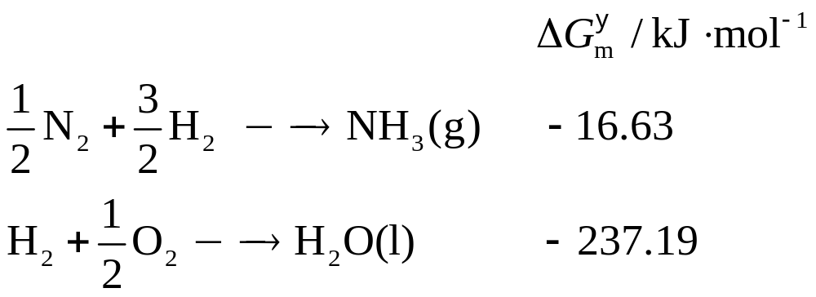
第十一章 化学动力学
1. 化学热力学的研究对象和局限性
目的：研究化学反应方向、限度（平衡转化率）和外部条
件(T, p etc)对化学反应方向和化学平衡的影响 。
局限 : 热力学只能告诉我们一个反应发生的可能性（通过
Δ_{r}G_{m}） , 但不能告诉我们该反应是否一定能实现（即以
一定的速率发生）以及如何发生（反应机理）。
例如：
热力学告诉我们上述反应可以发生，但不能告诉我们如何发生。
为什么？

Slide 7
第十一章 化学动力学
这是因为经典热力学只考虑达到平衡的始末状态，并没有考虑
从始态到达终态的时间因素，也没有考虑各种因素对反应速率的影
响，更不涉及反应的其他细节(机理）。
H₂+1/2O₂=H₂O(l)
其反应趋势是很大的，但实际上将氢气和氧放在一个容器中，常温
下，好几年也察觉不到有水生成的迹象， 原因是反应速率太慢。
但是如果选用适当的催化剂（例如钯催化剂），则能以较快的
速率化合成水；
再如，合成氨的反应，在3×10⁷Pa和773K左右，根据热力学计
算，其最大转化率可达26％左右，

Slide 8
第十一章 化学动力学
但是，如果不加催化剂，这个反应速率太慢，要达到这一转化率
需要漫长的时间，根本上不能应用于工业生产。
因此说化学热力学只能解决反应可能性的问题，反应能否实现、
是否具有工业生产价值，还需要借助化学动力学。
2. 化学动力学的研究对象
问题？ 化学反应速率?
以什么方式(机理)进行？
外部条件如何影响速率和方式(机理)?
具体地说：化学动力学研究化学反应的速率和反应的机理以及温度、压力、催化剂、溶剂和光照等外界因对反应速率的影响，及研究物质的结构与反应性能的关系，把热力学的反应可能性变为现实性。

Slide 9
第十一章 化学动力学
化学热力学和化学动力学是相辅相成的，在实际生产中既要考
虑热力学的可能性，又要考虑动力学的实现性。如果一个反应在热
力学上判断是可能发生的，则如何将热力学上的可能性变为以一定
速率进行的、具有生产价值的现实性就是动力学的任务了；如果一
个反应在热力学上是不可行的，当然就无需再考虑速率问题了。
3. 化学动力学发展简史(动力学简介）

Slide 10
第十一章 化学动力学
  §11.1 基本概念及速率测量方法
化学反应速率
2. 反应速率的测定方法
（1）化学法
（2）物理法
3. 基元反应、反应分子数和反应机理

Slide 11
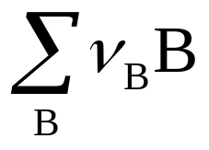
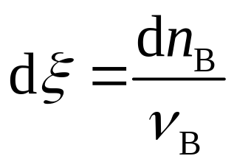
第十一章 化学动力学
  §11.1 基本概念及速率测量方法
1. 化学反应速率
所谓化学反应速率就是用来表征化学反应快慢程度的物理量。
具体地说，就是用来定义反应物或产物的浓度随时间的变化率。
在化学动力学的研究中，除特别指明外，总是用瞬时变化率来
表示反应速率，其定义如下：
对于反应0= （反应物ν_{B}取负号，产物ν_{B}取正号），反应
进度ξ 的定义为
（11-1）
反应速率r 定义为单位体积中反应进度ξ 随时间的变化率，即

Slide 12
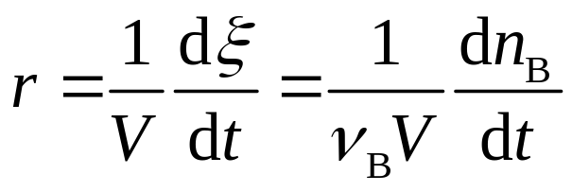
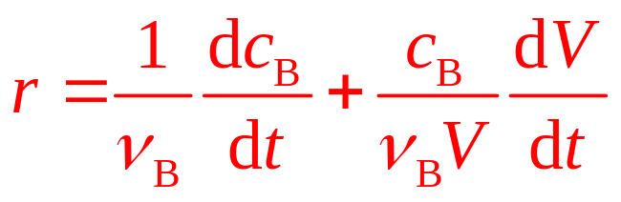
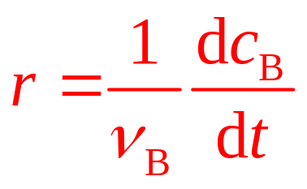
第十一章 化学动力学
  §11.1 基本概念及速率测量方法
（11-2）
式中r 具有[浓度]⋅[时间]⁻¹ 量纲，时间可以是min或h。r 恒为正值。
由于n_{B}=c_{B}V，dn_{B}=Vdc_{B}+c_{B}dV，由此式（11-2）变为：
（11-3）
如果反应中系统的体积为定值，即恒容反应，例如一定体积的
气相反应，或体积变化可忽略不计的凝聚相反应，则（11-3）式可简
化为
（11-4）
上述反应速率的定义是针对整个反应式而言的，式中“B”可以
是反应物。也可以用产物，其结果相同。

Slide 13
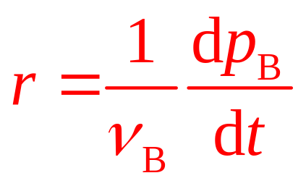
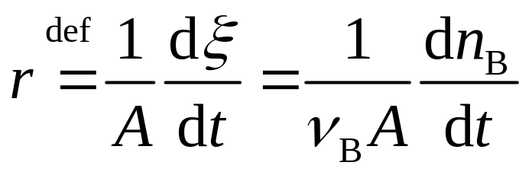
第十一章 化学动力学
  §11.1 基本概念及速率测量方法
对于气相反应，由于压力比浓度更易于测定，反应速率可用
恒容下压力随时间变化率定义，（11-4）式可写为：
（11-5）
上式中r具有[压力]⋅[时间]⁻¹量纲。
对于由活性表面决定反应速率的多相催化反应和电化学反应，
反应速率可定义为单位面上反应进度ξ 随时间的变化率
（11-6）
上式中r具有[物质的量]⋅[面积]⁻¹ ⋅[时间]⁻¹量纲。

Slide 14
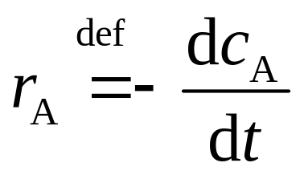
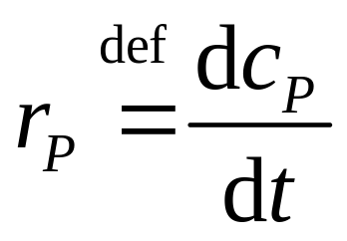
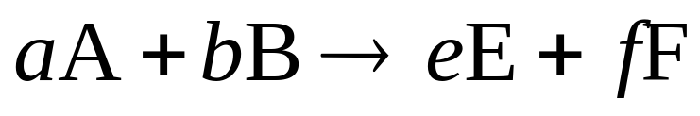
第十一章 化学动力学
  §11.1 基本概念及速率测量方法
在实际化工生产中，有时为了特别强调反应物消耗或产物生成
速率，分别定义了针对反应物的消耗速率r_{A}和针对产物的生成速率r_{P}
(V为恒定) （11-7）
(V为恒定) （11-8）
由于反应物A的物质的量随时间减少，故在（11-7）中增添负号以
保证速率为正值。对于反应

Slide 15
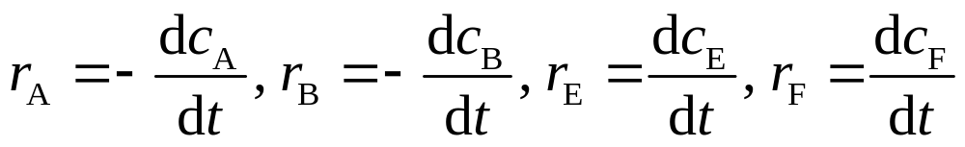
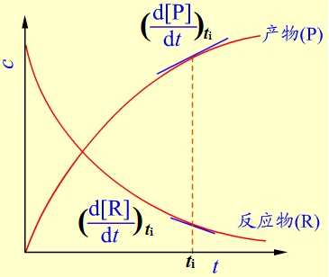
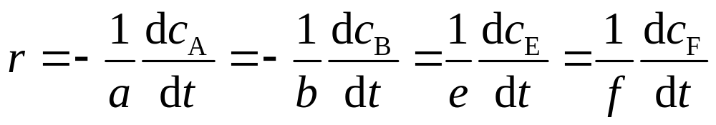
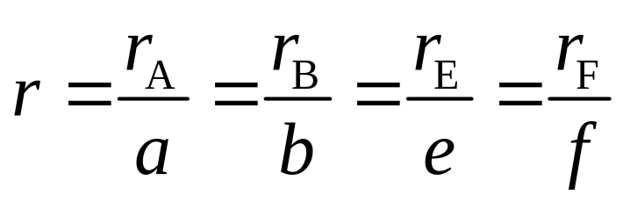
第十一章 化学动力学
  §11.1 基本概念及速率测量方法
各反应物的消耗速率r_{A}和各产物的生成速率r_{P}分别为：
由于反应物浓度随反应进行越来越小，
而速率总为正值，故当用反应物表示速率
时，微分前面加一负号
反应速率r 为
由此得 (11-9)

Slide 16
第十一章 化学动力学
  §11.1 基本概念及速率测量方法
2. 反应速率的测定方法
由反应速率的定义可知，速率是关于浓度对时间的微分，即使
是同一反应，在不同时刻的反应速率也是不同的。
化学反应在某一反应时刻的速率其几何意义就是曲线上该时刻
的斜率，如图所示。
瞬间反应速率，简称反应速率。对于
给定的反应体系，反应速率随反应时间越
来越小.
根据定义，欲测定化学反应在某一时
刻反应速率，必须绘制出反应系统c-t 曲线，这一曲线称为动力学曲线。

Slide 17
第十一章 化学动力学
  §11.1 基本概念及速率测量方法
就浓度测定方法而言，测定动力学曲线方法可分为化学法和物
理法两大类：
（1）化学法 用化学分析的方法测定不同时刻反应物或产物的浓
度，一般用于液相反应。
化学法的关键是取出样品后，必须设法使反应立即停止下来。
尽管化学法所需设备简单，可直接测定某一时刻反应物或产物
浓度的数值，操作往往很繁，而且在没有合适的方法立即停止化学
反应时，所测定的浓度不一定是指定时刻的浓度，因而往往误差较
大，现在很少采用。

Slide 18
第十一章 化学动力学
  §11.1 基本概念及速率测量方法
（2）物理法 物理法是基于被测量的物理量与反应系统中某物质
浓度呈单值关系。实验中对被测量的物理量进行连续监测，获得原
位反应数据。通常被测量的物理量有压力、体积、旋光度、折光率、
吸收光谱、比色、电导、电容、电动势、介电常数、粘度等。
最好是选择与浓度变化呈线性关系的一些物理量。
选择什么样的物理量其前提是有一个确定的公式将浓度或压力与
被测量的量相关联。
物理法的优点是迅速，方便，不需要取样，便于连续、自动记录.
但物理法设备往往较昂贵。尤其值得注意的是如果系统有影响被
测量物理量的副反应或少量杂质存在，往往会影响测量结果的准确
性，造成较大的误差，应设法避免。

Slide 19
第十一章 化学动力学
  §11.1 基本概念及速率测量方法
3. 基元反应、反应分子数和反应机理
动力学研究的主要任务之一是对某一具体反应，找出其动力学方
程，即找出r-c的关系或c-t变化关系的解析式。
对于通常反应，如上所述，要完成这一任务，就必须通过实验测
定动力学曲线。
但是，对于基元反应，问题就变得简单了。为此，首先要了解何
为基元反应？
化学反应各物质间的计量关系，通常称之为总包反应。
H₂+Cl₂→2HCl
反应方程式十分简单，但是其反应历程并不是简单地通过H₂和Cl₂
直接碰撞完成的。

Slide 20
第十一章 化学动力学
  §11.1 基本概念及速率测量方法
光化学研究表明，在光照作用下，上述总包反应所包含的反应
历程如下：
Cl₂→2Cl⋅
Cl ⋅ +H₂→HCl+H ⋅
● H ⋅ +Cl₂→HCl+Cl ⋅
2Cl ⋅ +M→Cl₂+M
式中M指反应器壁或其他惰性物质分子，只起到能量传递作用。
上述四个反应中的每一个反应都是反应物分子经过一次碰撞就
直接转化为产物的反应，这种反应称为基元反应。
所谓基元反应就是反应物分子（或离子、原子、自由基等）通
过一步碰撞就生成新的产物的反应，其产物可以是新的分子，也可
以是新的离子、或原子、自由基等。

Slide 21
第十一章 化学动力学
  §11.1 基本概念及速率测量方法
Cl₂→2Cl⋅
Cl ⋅ +H₂→HCl+H ⋅
● H ⋅ +Cl₂→HCl+Cl ⋅
2Cl ⋅ +M→Cl₂+M
①—④四个基元反应给出了H₂+Cl₂→2HCl这一总包反应的详细历程。
构成一总包反应的一系列基元反应的总和及其序列称为“反应
机理”或“反应历程”。
根据总包反应中所包含的基元反应的数量可对总包反应进行分类。
仅有一个基元反应构成的总包反应称为“简单反应”
有两个或者两个以上的基元反应构成的总包反应称为“复杂反应”。
绝大多数总包反应都是复杂反应。

Slide 22
第十一章 化学动力学
  §11.1 基本概念及速率测量方法
在基元反应中，直接作用所必需的反应物微观粒子（分子、
原子、离子、自由基）数称为“反应分子数”。
Cl₂→2Cl ⋅ 单分子反应
 Cl ⋅ +H₂→HCl+H ⋅ 双分子反应
● H ⋅ +Cl₂→HCl+Cl ⋅ 双分子反应
2Cl ⋅ +M→Cl₂+M 三分子反应
反应分子数只能是简单的正整数，1, 2 或 3
四分子及四分子以上的反应，由于四个微观粒子在空中同一点
相碰撞的概率太小太小，实际上至今尚未发现
反应分子数概念只对基元反应有意义，对复杂的总包反应，
无所谓反应分子数的概念。

Slide 23
第十一章 化学动力学
  §11.2 反应速率方程
基元反应的速率方程
2. 复杂反应
（1）幂函数型反应速率方程
（2）非幂函数型反应速率方程

Slide 24
第十一章 化学动力学
  §11.2 反应速率方程
反应速率方程又称为动力学方程，有微分式和积分式两种形式。
积分式 c = f(t)
微分式 r = f(c)
在物理化学中，除了浓度（压力）和温度外，电场、磁场等其
他因素一般恒定不变，故更多地只讨论浓度（压力）和温度对反应
速率的影响。
而在本节，只讨论有关浓度对反应速率的影响，关于温度的影
响，将在§11.5节中讨论。
值得注意的是动力学方程的微分式与反应器的类型和大小无关，
而积分式则与反应器的类型有关。

Slide 25
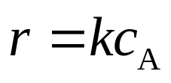
第十一章 化学动力学
  §11.2 反应速率方程
一个化学（总包）反应的速率方程必须由实验来确定。不过，
对于基元反应，情况就要简单得多。
1. 基元反应的速率方程
关于反应速率与浓度的关系，挪威化学家古德贝格（Guldberg
C M)和瓦格（Waage P）在1867年提出了质量作用定律，其表述为：
反应速率与各反应物的浓度的幂乘积成正比
后来研究发现，不是所有的反应都服从质量作用定律。
对于基元反应，完全可以根据反应方程式写出其速率方程，
例如：
单分子反应：A→P

Slide 26
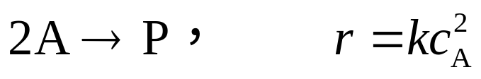
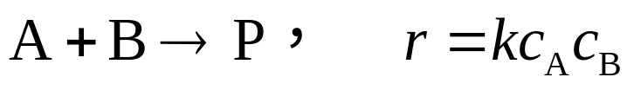
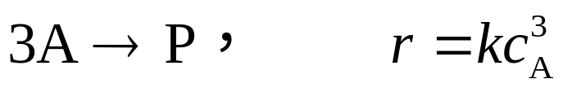
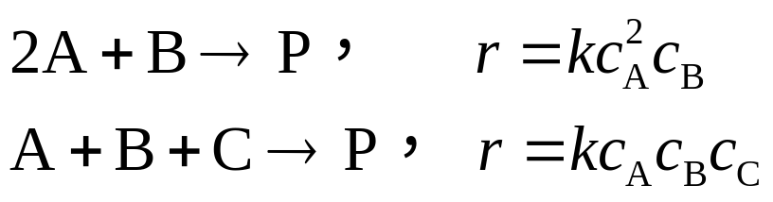
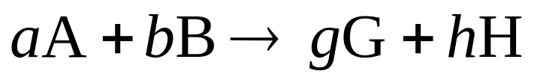
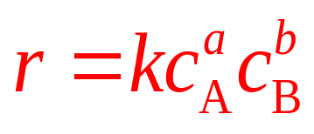
第十一章 化学动力学
  §11.2 反应速率方程
双分子反应：
三分子反应：
更一般地基元反应:
其反应速率(微分方程)方程为
(11-10)
由质量作用定律和式（11-10）可知，速率方程中各反应物浓度
幂的指数就是该物质的化学计量数绝对值。

Slide 27
第十一章 化学动力学
  §11.2 反应速率方程
从微观角度来看，对于基元反应，质量作用定律之所以成立，
是因为基元反应方程式体现了反应物分子直接作用的关系，其本质
的原因是因为基元反应的速率与反应物分子的碰撞频率成正比，而
碰撞频率正好与参与反应分子的浓度成正比。
对只包含一个基元反应的简单反应，其总包反应方程式与基元
反应一致，故质量作用定律对简单反应亦可直接应用。
包含二个或二个以上基元反应的复杂反应不能体现反应物分子
直接作用的关系，故质量作用定律不能直接用于复杂反应，但对于
构成复杂反应的任一步基元反应，质量作用定律仍然适用。
要记住的是基元反应一定符合质量作用定律，符合质量作用定
律的不一定就是基元反应。

Slide 28
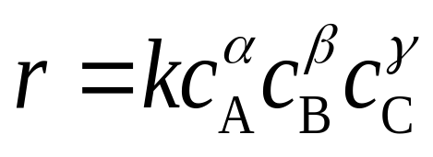
第十一章 化学动力学
  §11.2 反应速率方程
2. 复杂反应
（1）幂函数型反应速率方程
对于复杂反应，其速率方程必须由实验来确定。
经验表明，许多化学反应的速率方程与反应中的各物质浓度c_{A}，
c_{B}，c_{C}，⋅⋅⋅ 间的关系可表示为下列幂函数的形式：
(11-11)
式中A，B， C ，⋅⋅⋅ 一般为反应物和催化剂，也可以是产物或其
他物质。
反应级数和分级数
在（11-10）式中，幂的指数a，b 或（11-11）式中幂的指数α，
β，γ，⋅⋅⋅ 分别称为反应物A，B，C，⋅⋅⋅的级数。

Slide 29
第十一章 化学动力学
  §11.2 反应速率方程
它们分别表示基元反应中物质A，B或复杂反应中物质A，B，
C，⋅⋅⋅ 的浓度对反应速率的影响程度。
反应级数：
基元反应：a，b 分别是基元反应方程式中物质A和B的化学计量数
的绝对值，又称为物质A、B的反应分级数，
分级数a+b =反应分子数，同时是基元反应级数。
复杂反应：α，β，γ，⋅⋅⋅ 亦称为相应反应物的反应分级数，
n =α +β +γ +⋅⋅⋅称为相应复杂反应的反应级数。
不过，α，β，γ，⋅⋅⋅ 并不一定等于复杂反应方程式中相应物质
A，B，C， ⋅⋅⋅ 的化学计量系数，它们可以是整数（正整数，零，
负整数），也可以是分数。负数表示该物质对反应起阻滞作用。

Slide 30
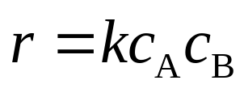
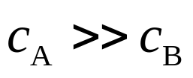
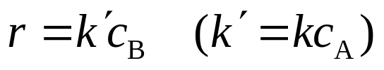
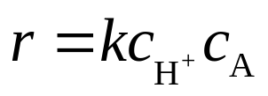
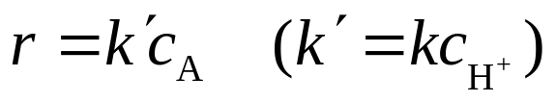
第十一章 化学动力学
  §11.2 反应速率方程
注意：当一个反应速率方程的反应级数不是正整数，而是分
数，负数或无法确定时，则可以肯定该速率方程所代表的反应一
定是非基元反应；
当为正整数时，有可能是基元反应，也有可能不是。
准级数反应
在速率方程中，若某一物质的浓度远远大于其他反应物的浓度，或是出现在速率方程中的催化剂浓度项，在反应过程中可以认为没有变化，可并入速率系数项，这时反应总级数可相应下降，下降后的级数称为准级数，该反应称为准级数反应。例如：
, 当 时， ，准一级反应
, H+为催化剂 , , 准一级反应

Slide 31
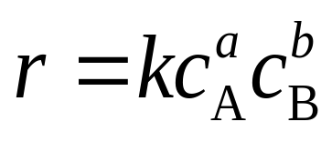
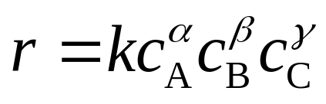
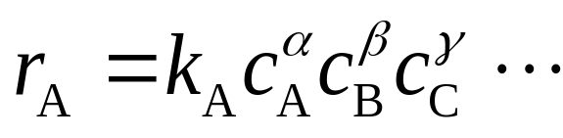
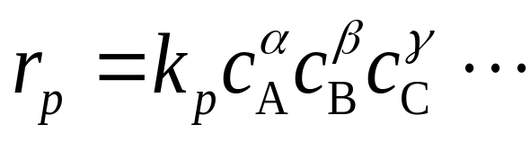
第十一章 化学动力学
  §11.2 反应速率方程
速率系数: 式 和 中，比例系数k称为
速率系数。
它是各物质浓度均为1mol⋅m⁻³或1mol⋅dm⁻³时的反应速率，是特
定反应的反应特性，是温度的函数，k = f(T)。
温度对反应速率的影响体现在对反应速率常数的影响上
k的单位为（1mol⋅m⁻³)^{1-n}⋅s⁻¹)或（1mol⋅dm⁻³)^{1-n}⋅s⁻¹)，其中n为反应
级数。
值得注意的是，当使用消耗速率或生成速率表示反应速率时，
式变为
（11-12）
（11-13）

Slide 32
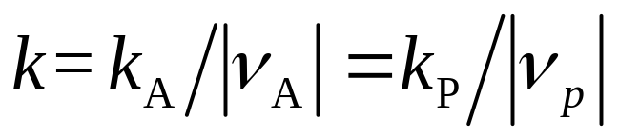
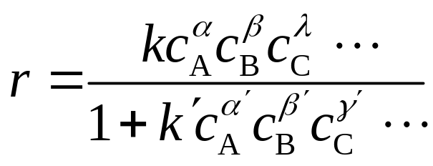
第十一章 化学动力学
  §11.2 反应速率方程
式中k_{A}，k_{B}也称为速率常数，它们与k 的关系类似于（11-9）式
中r 与r_{A} 或r_{P} 的关系，即
(11-14)
（2）非幂函数型反应速率方程
有许多复杂反应，例如酶催化反应，多相催化反应，光化学反
应等，其速率方程并不具有幂函数形式。最常见的形式为
(11-15）
这时讨论分级数和反应级数已经没有意义了，k和k′虽然仍为常
数，但意义与(11-11）中k不同。

Slide 33
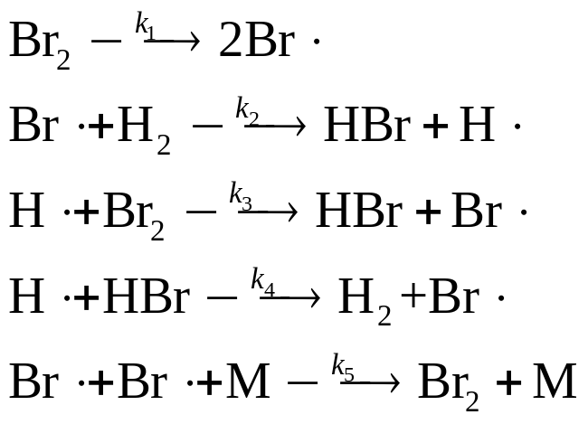
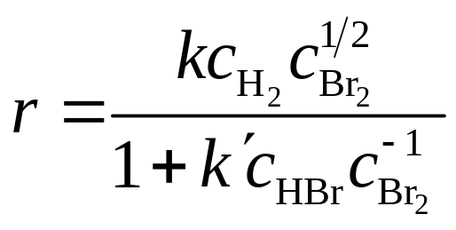
第十一章 化学动力学
  §11.2 反应速率方程
通常情况下，速率方程根据反应机理导出，再通过实验验证确
定。因此，此类非幂函数型反应速率方程往往预示着复杂的反应机
理。例如 H₂+Br₂→2HBr
其动力学方程为
（11-16）

Slide 34
第十一章 化学动力学
  §11.3 简单反应速率方程的积分形式
零级反应(n=0)
2. 一级反应（n=1)
3. 二级反应（n=2)
4. n级反应

Slide 35
第十一章 化学动力学
  §11.3 简单反应速率方程的积分形式
速率方程的微分式很直观地给出了参与反应物质的浓度对反应
速率的影响，便于动力学的理论分析。
在工程（反应器）设计和工业生产中，人们更关心的是反应物
和产物的浓度随时间变化 。
这就需要知道动力学方程的积分形式c = f(t)。积分方程直观地表
现了反应进程的特征。
值得注意的是，动力学方程的积分形式与反应器类型有关。
实验表明，许多化学反应的级数为简单的正整数或零。
下面将从k 的单位、浓度与时间之间的关系及半衰期与浓度的关
系等方面依次讨论n=0,1,2…、等具有简单级数反应的动力学方程和
特征。

Slide 36
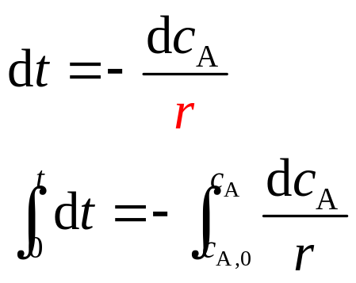
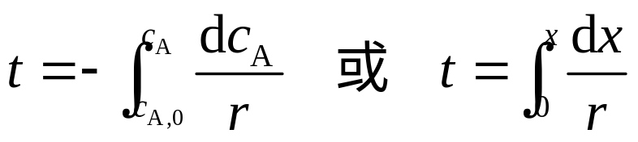
第十一章 化学动力学
  §11.3 简单反应速率方程的积分形式
设t=0时，反应物A的起始浓度为c_{A,0}（或a），t = t 时，A的浓度
为c_{A}，A被反应掉的浓度为x 。
根据动力学方程的微分形式r = -dc/dt有
(11-17)
将r 的具体形式代入上式，不同的级数将有不同的积分结果。

Slide 37
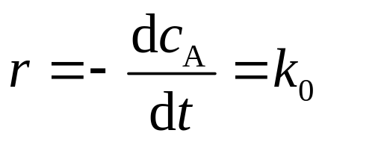
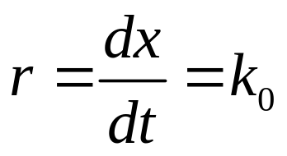
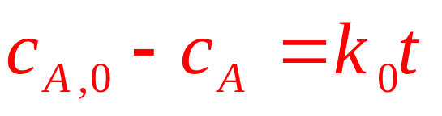
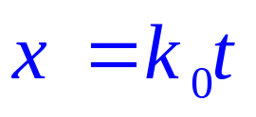
第十一章 化学动力学
  §11.3 简单反应速率方程的积分形式
1. 零级反应(n=0)
反应速率与物质浓度无关称为零级反应。
常见的零级反应有表面催化反应和酶催化反应。
这时反应物浓度总是过量的，反应速率取决于固体催化剂的有
效表面活性位数目或酶的浓度。
零级反应(n=0)其速率方程为
或
( 11-18)
将上式代入（11-17 ）式 中，积分得
或 (11-19)

Slide 38
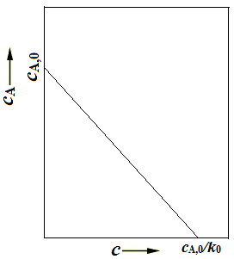
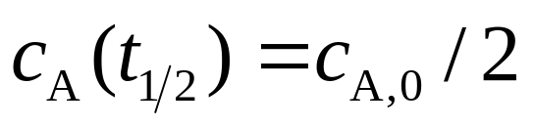
第十一章 化学动力学
  §11.3 简单反应速率方程的积分形式
或 (11-19)
零级反应的特征：
(1) 式中k₀为零级反应的速率常数，其量纲为[浓度]⋅[时间]⁻¹
（2) 零级反应c_{A}∼t 呈线性关系，其斜率为-k₀。截距为
起始浓度c_{A,0}，如图所示。
(3) 从动力学角度考虑，零级反应可在有限的
时间(c_{A,0}/k₀)内进行到底，即t→ c_{A,0}/k₀，c_{A}→0。
(4) 反应物反应掉一半所需要的时间定义
为反应的半衰期，以符号t_{1/2}表示，即
(11-20)

Slide 39
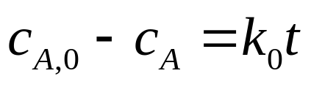
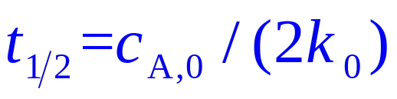
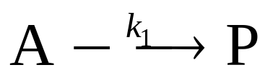
第十一章 化学动力学
  §11.3 简单反应速率方程的积分形式
将c_{A} = c_{A,0}/2代入 式中，得零级反应的半衰期为
(11-21)
上式表明零级反应的半衰期与反应物起始浓度成正比。
2. 一级反应（n=1)
凡是反应速率只与物质浓度的一次方成正比者称为一级反应。
例如单分子反应，一些物质的分解反应，放射性元素蜕变反应、
某些分子重排反应，蔗糖水解反应等为一级反应。
设某一级反应
t=0 c_{A,0}=a c_{P}=0
t=t c_{A}=c_{A,0}-x x =c_{A,0}- c_{A}

Slide 40
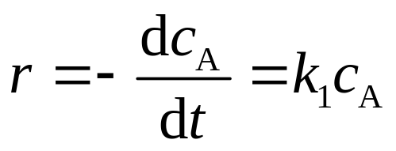
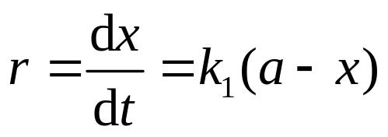
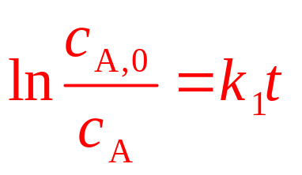


第十一章 化学动力学
  §11.3 简单反应速率方程的积分形式
反应速率方程的微分形式为
或 （11-22）
将上式代入（11-17）式 中积分得
或 (11-23)
在k₁，t，c_{A}三个量中，只要知道其中两个就可求出第三个量
（当然反应物起始浓度c_{A,0}应是已知的）。
（11-23）式也可写成
反应物的浓度c_{A}随时间t 呈指数性下降，当t →∞ 时，c_{A} →0, 即一级反应需要无限长的时间才能反应完全。

Slide 41

第十一章 化学动力学
  §11.3 简单反应速率方程的积分形式
一级反应的特征如下：
（1）lnc_{A}对 t 作图为一直线，斜率为-k₁。
（2）k₁的量纲[时间]⁻¹，单位可以是s⁻¹，
或min⁻¹或h⁻¹或d(天)⁻¹等。k₁的量值与
浓度单位无关。
（3）半衰期t_{1/2}=ln2/ k₁，与k₁成反比，
与c_{A,0}无关。不仅如此，所有的分数衰期
t_{α}(α= 1/2, 1/3, 2/3, 1/4, 3/4⋅⋅⋅)都与c_{A,0}无关。
（4）t_{1/2}: t_{3/4}: t_{7/8}=1:2:3
（5）c_{A}/c_{A,0}=exp(-k₁t)，即反应进行到某一转化率y=(c_{A,0}-c_{A}/c_{A,0})
与c_{A,0}无关，或者说反应时间t 相同时，c_{A}/c_{A,0}有定值。

Slide 42



第十一章 化学动力学
  §11.3 简单反应速率方程的积分形式
例11.1 某金属钚的同位素进行β 放射，14天后，同位素活性下降了
6.85%，试求该同位素的：（1）蜕变常数，（2）半衰期，
（3）分解掉90%所需要的时间。
解：（1）已知，放射性同位素的蜕变反应为一级反应
令y =(c_{A,0}-c_{A})/c_{A,0}，则方程 式可写为
(11-24)
得

Slide 43






第十一章 化学动力学
  §11.3 简单反应速率方程的积分形式
（2）
（3）
例11.2 现在的天然铀矿中²³⁸U：²³⁵U=139.0：1。已知 ²³⁸U的蜕变反
应的速率常数为1.520×10⁻¹⁰年⁻¹，²³⁵U的蜕变反应的速率常数为
9.72×10⁻¹⁰年⁻¹。问在20亿年（2×10⁹年）前，²³⁸U：²³⁵U=？
解： 设²³⁸U为A，²³⁵U为B，根据一级反应速率方程
得
得

Slide 44

第十一章 化学动力学
  §11.3 简单反应速率方程的积分形式
例11.3 N₂O₅在惰性溶剂四氯化碳中的分解反应是一级反应
N₂O₅→2NO₂（溶液）+1/2O₂(g)
||
N₂O₄（溶液）
分解产物NO₂和N₂O₄都溶于溶液中，而O₂则逸出，在恒温恒压下，
用量气管测定O₂体积，以确定反应的进程。 在40℃时进行实验，
当O₂体积为10.75cm³时开始计时（t=0)。当t=2400s时，O₂的体积

Slide 45
第十一章 化学动力学
  §11.3 简单反应速率方程的积分形式
为29.65 cm³，经过很长时间，N₂O₅分解完毕时（t=∞), O₂的体积为
45.50 cm³，试根据以上数据求此反应的速率常数和半衰期。
解： 以A代表N₂O₅，Z代表O₂ 。根据一级反应的积分方程，代入t
时刻c_{A}/c_{A,0}数据即可求得k。
而题目中给出的实验数据是产物O₂在T, p下的体积
故必须要用不同时刻测得的O₂的体积来表示c_{A}/c_{A,0}
在下面的推导中，假设O₂为理想气体，不同时刻N₂O₅、O₂的物
质的量及O₂的体积如下：

Slide 46

第十一章 化学动力学
  §11.3 简单反应速率方程的积分形式
N₂O₅ → 2NO₂(溶液)+ 1/2O₂(g) V
t=0 n_{A,0} n_{Z,0} V₀= n_{Z,0}RT/p
t=t n_{A} n_{Z,0}+1/2(n_{A,0}- n_{A}) , V_{t}=[ n_{Z,0}+1/2(n_{A,0}- n_{A})] RT/p
t=∞ 0 n_{Z,0}+1/2n_{A,0} , V∞=(n_{Z,0}+1/2n_{A,0}) RT/p
对比 V₀，V_{t}和V∞ 表达式可得知
V∞- V₀=1/2 n_{A,0} RT/p 及 V∞- V_{t}=1/2 n_{A} RT/p
因溶液的体积不变，故有
c_{A,0}/c_{A}=n_{A,0}/n_{A}=( V∞- V₀)/( V∞- V_{t})
所以

Slide 47


第十一章 化学动力学
  §11.3 简单反应速率方程的积分形式
将题目所给的数据代入上式，得所求反应速率常数和半衰期为
若实验数据多，以ln(V∞-V_{t})对t 作图，通过直线的斜率求k，
其结果会更正确。

Slide 48


第十一章 化学动力学
  §11.3 简单反应速率方程的积分形式
例11.4 N-氯代乙酰苯胺C₆H₅N(Cl)COCH₃（A）异构化为乙酰对氯
苯胺ClC₆H₄NHCOCH₃(B)为一级反应。反应进程由加入KI溶液，并
用标准硫代硫酸钠溶液滴定游离碘来测定。KI只与A反应，数据如
下：
计算速率常数，以s⁻¹表示。C(S₂O₃²⁻)=0.1mol⋅dm⁻³
解： 题目已告知为一级反应，同时告知了反应进行到不同时刻t 时，
用于确定反应进程的Na₂S₂O₃的用量。为此，首先要找出c_{A}与
Na₂S₂O₃用量的关系，才能应用一级动力学方程求k。根据题意有
A+KI→I₂ ，Na₂S₂O₃+ I₂→I₃⁻
即

Slide 49





第十一章 化学动力学
  §11.3 简单反应速率方程的积分形式
由此得
用公式 分别求出 , 得

Slide 50

第十一章 化学动力学
  §11.3 简单反应速率方程的积分形式
例11.5 950K时，反应4PH₃(g)→P₄(g)+6H₂的动力学数据如下：
反应开始时，只有PH₃，求反应级数和速率常数。
解： 首先要确定反应级数，其方法是根据反应方程式，将被测
量的物理量与反应进行到任意时刻系统中反应物浓度或分压力关联
起来。
4PH₃（g） → P₄ (g) + 6H₂ p_{总}
t=0 p₀ 0 0 p₀
t=t p (p₀-p)/4 6(p₀-p)/4 7 p₀/4-3p /4
t=∞ 0 p₀/4 6p₀/4 7p₀/4
由此可知，反应进行到任意时刻反应物压力p与系统总压力关系如下：

Slide 51


第十一章 化学动力学
  §11.3 简单反应速率方程的积分形式
p_{总}=7p₀/4-3p /4 或 p=(7p₀-4p_{总})/3
根据上式，求出反应进行到任意时刻的p，且列表如下
比较上表中不同时刻的p值可知，t_{2/3}与p_{A,0}无关，符合一级反应特征。
又因为一级反应的k 值与浓度单位无关，因此

Slide 52
第十一章 化学动力学
  §11.3 简单反应速率方程的积分形式
总结上述例题的解题思路不难看出，求解具有简单反应级数动
力学方程的关键是求n,为此：
 写出反应方程式，找出题目所给的被测物理量与浓度c_{A}
(或p_{A}）之间的关系，若n未知，尽可能求出不同反应时刻的c_{A}
(或p_{A}）的值。
根据中计算的结果，或题目给定的条件，或隐含的条件以
及其它的分析结果，利用0，1，2等简单级数反应的特点来判断并
求出反应级数n。

Slide 53
Problems
Problems： P₃₀₁₋₃₀₂ 1， 3 ， 5 ， 12

Slide 54
第十一章 化学动力学
  §11.3 简单反应速率方程的积分形式
3. 二级反应（n=2)
反应速率与反应物浓度的二次方（或两种反应物浓度的乘积）
成正比者称为二级反应。
二级反应是最常见的反应，大多数基元反应为二级反应，总包
反应也有很多属于二级反应。
例如，碘化氢的气相合成反应，自由基与分子间的基元反应，
甲醛热分解反应，乙酸乙酯的皂化反应，乙烯、丙烯、异丁烯的二
聚作用等。

Slide 55


第十一章 化学动力学
  §11.3 简单反应速率方程的积分形式
根据具体情况，二级反应有下述两种类型：
 2A → P + ⋅⋅⋅
A + B → P + ⋅⋅⋅
对于反应 2A → P + ⋅⋅⋅
t=0 c_{A,0} 0
t=t c_{A} 1/2(c_{A,0}-c_{A})
(11-25)
上式的不定积分为
（11-26）

Slide 56



第十一章 化学动力学
  §11.3 简单反应速率方程的积分形式
以1/c_{A}对t 作图，可得一直线，直线的斜率=k₂，这是利用作图
求二级反应速率常数的方法。
对（11-25）式作定积分，得
(11-27)
与一级反应不同，在二级反应中用浓度表示的速率常数和用压
力表示的速率常数，在数值上不相等。设反应为气相反应，且浓
度改用压力表示，若A是理想气体，则有
,
将上式代入（11-25）有

Slide 57


第十一章 化学动力学
  §11.3 简单反应速率方程的积分形式
显然k’₂与k’_{2,p}之间差一个1/RT的因子，k’₂的量纲为[浓度]⁻¹⋅[时间]⁻¹，
而k’_{2,p}的量纲[压力]⁻¹⋅[时间]⁻¹。
对于反应，若以a, b代表A和B的起始浓度，经t 时间后有
x mol⋅dm⁻³的A和等量的B起作用，则在t 时，A和B的浓度分别为
(a-x)和(b-x)。

Slide 58



第十一章 化学动力学
  §11.3 简单反应速率方程的积分形式
 A + B → P + ⋅⋅⋅
t=0 a b 0
t=t a-x b-x x
(11-29)
或 （11-30）
上式中物质A和B的起始浓度可以相同也可以不同。
（I）A和B的起始浓度相同，即a=b，则反应的速率方程为
(11-31)

Slide 59




第十一章 化学动力学
  §11.3 简单反应速率方程的积分形式
上式的不定积分为
（11-32）
以1/(a-x)对t 作图，可得一直线，直线的斜率=k₂。
对式（11-31）作定积分
得 (11-33)

Slide 60

第十一章 化学动力学
  §11.3 简单反应速率方程的积分形式
得 (11-33)
二级反应的特征：
 速率常数k₂的量纲[浓度]⁻¹⋅[时间]⁻¹。
半衰期与起始浓度成反比，t_{1/2}=1/(k₂a)。
● 1/c_{A}(或1/(a-x))与t 成线性关系。
❍ 当a=b时，二级反应t_{1/2}:t_{3/4}:t_{7/8}=1:3:7
（II）若A和B的起始浓度不相同，即a≠b,则
(11-34)

Slide 61


第十一章 化学动力学
  §11.3 简单反应速率方程的积分形式
对上式积分得
（11-35）
对于二级反应，若其中一反应物（假设为A物质）大量过量，
则该反应称为准一级反应。准一级反应是具有与一级反应相同的
动力学方程和特征，例如：
A + B → P
速率方程r = k₂c_{A}c_{B}，由于c_{A}>>c_{B}，故可写为
式中k′=k₂c_{A}，显然k′与 k₂有不同的量纲和量值。关于上式其它
的讨论类同一级反应。

Slide 62


第十一章 化学动力学
  §11.3 简单反应速率方程的积分形式
例11.6 在OH⁻ 离子作用下，硝基苯甲酸乙酯（A）的水解反应
NO₂C₆H₄COOC₂H₅（A）+ OH⁻ → NO₂C₆H₄COOH（B）+ C₂H₅OH
在15℃时的动力学数据如下表，两反应物的初始浓度均为
0.05mol⋅dm⁻³，计算此二级反应的速率常数
解 （A）+ OH⁻ → （B） + C₂H₅OH n_{总}/mol
t=0 0.05 0.05 0 0 0.1
t=t 0.05-x 0.05-x x x 0.1
酯水解的转化率=

Slide 63



第十一章 化学动力学
  §11.3 简单反应速率方程的积分形式
将根据上式计算出的不同时刻x值列入下表，并同时代入(11-33)
式中，将计算的k值也列入下表中

Slide 64
第十一章 化学动力学
  §11.3 简单反应速率方程的积分形式
例11.7 乙醛的气相分解反应为二级反应，CH₃CHO→CH₄ + CO，
在恒容下进行，反应期间系统压力将增加。在518℃时,测量反应
过程中不同时刻t反应器内的总压p总，得下列数据：
试求此反应的速率常数。
解：题目给出的是不同反应时刻t系统的总压，为此，首先要找
出反应器中总压力与反应物浓度（或分压）的关系式
CH₃CHO → CH₄ + CO p_{总}
t=0 p₀ 0 0 p₀
t=t p p₀- p p₀- p 2p₀- p
p_{总}=2p₀- p 或 p=2p₀- p_{总}

Slide 65

第十一章 化学动力学
  §11.3 简单反应速率方程的积分形式
根据二级反应速率方程式（11-27），得
将表中不同时刻 t 的 p_{总}数据代入上式，可求得一系列的k值，由此得
例11.8 400K时，在抽空的恒容容器中按化学计量比引入反应物
A（g)和B（g), 进行如下气相反应 A(g) + 2B(g) → Z(g)
测得反应开始时，容器内总压为3.36kPa，反应进行1000s后总压降
至2.12kPa。已知，A（g)、B（g)的反应级数分别为0.5和1.5，求速
率常数k_{p,A}，k_{c,A}及半衰期t_{1/2}（设系统为理想气体） 。

Slide 66




第十一章 化学动力学
  §11.3 简单反应速率方程的积分形式
解：根据题意，以反应物A表示的速率方程为：
现实验测量的是压力，基于反应物A分压的速率方程为：
由题意可知，初始时A,B物质的量n_{B,0}=2n_{A,0}，故初始分压
p_{B,0}=2p_{A,0}，并且任一时刻两者的分压关系为p_{B}=2p_{A}，于是
对上式积分得

Slide 67

第十一章 化学动力学
  §11.3 简单反应速率方程的积分形式
上式是有关反应A的动力学积分方程，而题目给的条件是不同
时刻t 时体系的总压，为此，以p₀代表t=0时的总压，p_{t}代表t=t时的
总压，则不同时刻各组分的分压及总压关系如下：
A(g) + 2B(g) → Z(g) p_{t}
t=0 p_{A,0} 2p_{A,0} 0 p₀=3p_{A,0}
t=t p_{A} 2p_{A} p_{A,0}- p_{A} 2p_{A}+ p_{A,0}
已知 p_{A,0}= p₀/3=3.36kPa/3=1.12kPa
t=1000s时 p_{A}=( p_{t}- p_{A,0})/2=[(2.12-1.12)/2]kPa=0.5kPa
因此

Slide 68



第十一章 化学动力学
  §11.3 简单反应速率方程的积分形式
k_{p,A}=k′_{p,A}/2^{1.5}=1.107×10⁻⁶Pa⁻¹⋅s⁻¹/21.5=3.914×10⁻⁷Pa⁻¹⋅s⁻¹
关于以浓度表示的速率常数k_{c}与以压力表示的速率常数k_{p}之间
的关系推导如下：
对于n 级理想气体反应，其微分方程为
将p=cRT代入上式，得

Slide 69


第十一章 化学动力学
  §11.3 简单反应速率方程的积分形式
比较上述二式得 k_{c}=k_{p}(RT)^{n-1}
故基于浓度表示的速率常数为：
根据半衰期定义，有
当然，本题也可以先求出k_{c,A}，再求出k_{p,A}。

Slide 70

第十一章 化学动力学
  §11.3 简单反应速率方程的积分形式
4. n级反应
对于下列三种情况：
 只有一种反应物nA → P
c_{B,0}(c_{C,0}，c_{D,0} ⋅⋅⋅)>>c_{A,0}，即除A物质外，其他物质的浓度在
整个反应过程中可近似看作不变。
● 各组分起始浓度正比于其化学计量数，即c_{A,0}/a = c_{B,0}/b = ⋅⋅⋅
皆有
（11-36）
在（11-36）式中
对于第种情况，k’_{n}=kc_{B,0}c_{C,0} ⋅⋅⋅；

Slide 71



第十一章 化学动力学
  §11.3 简单反应速率方程的积分形式
对于第种情况，k’_{n}=k(b/a)^{β}(c/a)^{γ}⋅⋅⋅ (n=α+β+γ+⋅⋅⋅)。
对（11-36）式积分得
（11-37）
实际上，（11-37）式是n≠1，且符合上述三种情况的具有简
单反应级数的动力学方程的通式。
根据（11-37）式得n级反应的基本特征：
 与 t 成线性关系
 （11-38）

Slide 72

第十一章 化学动力学
  §11.3 简单反应速率方程的积分形式
式（11-38）也是n≠1的半衰期的通式。
更一般地，令θ =c_{A}/c_{A,0}，α =1-θ ，则α 衰期
（11-39）
（11-39）是n≠1的α衰期的通式， α 可为任何小于1的分数， t_{1/2}是
α = 1/2的特例。
● 速率常数k_{n}的量纲为[浓度]^{1-n}⋅[时间]⁻¹
由k_{n}的量纲可知，只有一级反应的k值与所使用的浓度标度无关。
表1列出了几种简单级数反应的速率公式，半衰期表示式及速率
常数量纲。

Slide 73

第十一章 化学动力学
  §11.3 简单反应速率方程的积分形式

Slide 74
Problems
Problems： P₃₀₂₋₃₀₃ 7, 13 , 14 ， 18，

Slide 75
第十一章 化学动力学
  §11.4 速率方程与反应级数的测定
积分法
（1）尝试法
（2）作图法
2. 半衰期法
3. 微分法
4. 孤立法和过量浓度法

Slide 76
第十一章 化学动力学
  §11.4 速率方程与反应级数的测定
宏观动力学研究的主要任务是求动力学方程和推导反应机理，
二者相辅相成。
然而，在一般动力学研究中，并不能直接测得反映的瞬时速率
进而得到反应速率方程。
通常的研究方法有二:
其一是根据实验现象（压力，温度的变化，中间产物和最终产物的
种类等）和类似反应的动力学研究 反应机理 拟
合动力学方程 验证所拟合动力学方程的正确性；
另一方法是以某种直接或间接方法测得反应物或产物的浓度
（压力）随时间变化，即动力学曲线 推导动力学方程
用所推导的动力学方程拟合反应机理。

Slide 77
第十一章 化学动力学
  §11.4 速率方程与反应级数的测定
如何根据动力学曲线求算反应级数，对建立动力学方程至关重
要，也是本节将要重点讨论的内容。
如果反应没有简单级数，则表明反应比较复杂，所建立的速率
方程对推断反应机理将有直接的帮助。
如果反应具有简单级数，则只要测出反应级数就可以建立速率
方程；
对于具有简单级数的反应，测定反应级数的常用方法有二类，
分别介绍如下：

Slide 78
第十一章 化学动力学
  §11.4 速率方程与反应级数的测定
1. 积分法
所谓积分法又称为尝试法，就是利用动力学方程的积分形式来
确定反应级数。可分为下述二种方法：
（1）尝试法 将不同时间t 测得的反应物浓度c 数据分别代入0，
1，2…级动力学方程的积分式中，求其速率常数值，在一定的误差
范围内，哪个公式算出的k 值近似为一常数，则该公式的级数即为
最可能的反应级数。
（2）作图法 将不同时间测得的反应物浓度数据，根据表1中直
线关系的特征作图，看哪个直线关系成立，则该直线关系所代表的
级数即为反应级数。

Slide 79

第十一章 化学动力学
  §11.4 速率方程与反应级数的测定
例11.9 过氧化二叔丁基(CH₃)₃COOC(CH₃)₃(A)→C₂H₆+2CH₃COCH₃
(B)，在气相分解。在恒容、等温反应容器中，充以纯过氧化二叔丁
基（A），系统总压随反应时间而增加。在不同时间测得系统的总
压数据如下表所示，求反应级数和速率常数。
解：在本题中，已知条件给出的是系统的总压p与t 的关系，因此，
首先必须通过系统总压找出反应物A的压力与时间(p_{t}∼t)的关系。

Slide 80


第十一章 化学动力学
  §11.4 速率方程与反应级数的测定
A → C₂H₆ + 2B p
t=0 p_{A,0} 0 0 p_{A,0}
t=t p_{A,t} p_{A,0}- p_{A,t} 2(p_{A,0}- p_{A,t} ) 3 p_{A,0}-2 p_{A,t}
t=∞ 0 p_{A,0} 2 p_{A,0} 3 p_{A,0}
p_{A,t}=(3 p_{A,0}-p)/2 , p_{A,∞}= 3 p_{A,0}
若该反应为零级反应，则，p_{A,0}- p_{A,t} =k₀t ，由此得
若该反应为一级反应，则ln(p_{A,0}/ p_{A,t} )= k₁t，由此得

Slide 81


第十一章 化学动力学
  §11.4 速率方程与反应级数的测定
若该反应为二级反应，则1/ p_{A,t} -1/ p_{A,0}= k₂t，由此得
计算出不同时刻t 时的p、ln[2p_{A,0}/(3p_{A,0}-p)] 和2/(3p_{A,0}-p) 值并列
于下表中
分别以上表中不同时刻的p、ln[2p_{A,0}/(3p_{A,0}-p)]和2/(3p_{A,0}-p) 的值
对t 作图，可由是否得到直线来判断级数。

Slide 82

第十一章 化学动力学
  §11.4 速率方程与反应级数的测定
下图（a),(b),(c)即为相应的三个图。由图可见，该反应是一级
反应。由图（b)直线的斜率，可求得该反应速率常数k₁=0.08min⁻¹。
例11.9 积分法确立反应速率方程

Slide 83
第十一章 化学动力学
  §11.4 速率方程与反应级数的测定
例11.10 蔗糖转化反应可通过测定旋光度α进行跟踪。其反应为
C₁₂H₁₁O₁₁(A) + H₂O→C₆H₁₂O₆（果糖)(B)+ C₆H₁₂O₆(葡萄糖)(D)。
反应物蔗糖（A）是右旋（α >0），产物果糖和葡萄糖的混合物
是左旋(α <0)。随着水解反应的进行，右旋角不断减小，反应完
毕时，已转化为左旋并达到最大左旋角。设α₀，α_{t}和α∞分别为蔗糖
水解反应开始时，反应进行到t 时和水解完毕时的旋光角。测25℃
时20%的蔗糖水溶液在0.5mol⋅dm⁻¹乳酸存在时的水解数据如下表
第1，2栏，试求反应级数和速率常数。已知在一定温度下，对于
一定波长的光源和一定长度的试样管，旋光物质溶液的旋光度α与
溶液的浓度成正比α=kc，几种旋光物质的混合溶液，其旋光度为各

Slide 84

第十一章 化学动力学
  §11.4 速率方程与反应级数的测定
物质旋光度之和，即α =k₁c₁+k₂c₂+⋅⋅⋅。

Slide 85



第十一章 化学动力学
  §11.4 速率方程与反应级数的测定
解：实验测量的是反应系统的旋光度随时间变化，因此首先要
找出反应物的浓度与系统的旋光度之间的关系式。
在蔗糖转化反应过程中，根据已知条件，显然反应开始（t=0)
时，反应液的旋光度α₀与反应物蔗糖的起始浓度c_{A,0}成正比，即
（1）
当反应时间为t时，设蔗糖浓度为c_{A},则果糖、葡萄糖的浓度则为
c_{A,0}-c_{A}，此时反应系统的旋光度应为
（2）
当反应时间为∞时，应有
（3）

Slide 86



第十一章 化学动力学
  §11.4 速率方程与反应级数的测定
联立以上（1）、（2）和（3）式，解之可得
设蔗糖转化为一级反应，可得
将α₀ -α∞值和表中不同 t 时α_{t} -α∞值代入上式，求得的k₁值列于
上表的第4栏。
由表可见，k₁基本是常数，所以蔗糖转化反应为一级反应，k₁
的平均值为5.36×10⁻⁵min⁻¹。

Slide 87

第十一章 化学动力学
  §11.4 速率方程与反应级数的测定
若以表列数据按ln(α_{t} -α∞)
对t作图，由直线的斜率可得
k₁=5.37×10⁻⁵min⁻¹
由上面的计算或作图可知，
对于一级反应，不需要知道反
应物的起始浓度c_{A,0}即可求得k₁，而且可在任意时刻开始计时，例如
以表中t=4315min(71.92h)作为t=0，则图11.5中直线向左平移，斜率
不变。
但二级反应与一级反应不同，在用被测量的物理量代替浓度
（压力）时，必须知道c_{A,0}，才能求得k₂。

Slide 88

第十一章 化学动力学
  §11.4 速率方程与反应级数的测定
积分法的优点是只需一次实验的数据就能进行尝试或作图，其
缺点是不够灵敏，只能适用于简单级数反应。
例如，对于分数级数的反应就无能为力了。
此外，对于实验持续时间不够长、转化率又低的反应，所得的
c-t 数据按一级，二级甚至三级特征作图均会得到线性关系，差别不
明显，需要特别注意 。
2. 半衰期法
由表1可知，不同级数的反应，其半衰期与起始浓度的关系不
同，但可归纳出t_{1/2}与起始浓度c_{A,0}的关系如下：
（11-40）

Slide 89


第十一章 化学动力学
  §11.4 速率方程与反应级数的测定
式中A为与速率常数有关的比例常数。将（11-40）式两边取对数得
（11-41）
根据上式，采用一系列不同起始浓度c_{A,0}做实验，并分别找出对应的
t_{1/2}之值，则以ln t_{1/2}对ln c_{A,0}作图应为一直线，由其斜率可求得反应
级数n。
此外，由式（11-41）可得
（11-42）
根据（11-42）式，由两组c_{A,0}和t_{1/2}数据可求得n值。

Slide 90
第十一章 化学动力学
  §11.4 速率方程与反应级数的测定
相对于积分法，半衰期法求反应级数更可靠些。
实际上，半衰期法并不只限于半衰期t_{1/2}，可用反应物反应α衰期
(α = 1/3，2/3，1/4，3/4,⋅⋅⋅)的时间代替半衰期，而且也只需一次实验
的c_{A}-t 数据即可求得反应级数。
不过，当反应物不止一种且起始浓度又不同时，半衰期法就变
得较为复杂，用起来不很方便。

Slide 91

第十一章 化学动力学
  §11.4 速率方程与反应级数的测定
3. 微分法
所谓微分法就是根据速率定义式，利用动力学曲线来确定反应
级数的方法。
如果在反应的任意时刻各反应物浓度与其化学计量系数之比相
等，或只有一种反应物时，其反应速率方程为
（11-43）

Slide 92



第十一章 化学动力学
  §11.4 速率方程与反应级数的测定
（11-43）
根据上式，在动力学曲线上任何一点切线的斜率即为该点浓度
下的瞬时速率r（如图所示） 。
简单处理时，只要在c-t 曲线
上任取两点，并进行微分，可得
对上二式两边，取对数并相减得

Slide 93






第十一章 化学动力学
  §11.4 速率方程与反应级数的测定
(11-44)
欲得较准确的平均结果，对 式两边取对数得
(11-45)
若以 对 作图应
得一直线（如图所示）,其斜率就是
反应级数n，截距为lnk。

Slide 94

第十一章 化学动力学
  §11.4 速率方程与反应级数的测定
实际上，在化学反应过程中，随着反应的进行，不可避免地存
在着由产物到反应物的逆反应，以及中间产物等一些干扰因素。在
有机化学反应中尤其如此。
因此根据c_{A}-t动力学曲线图通过微分法求得的反应级n往往受到
上述因素的影响。
为避免上述干扰因素，另一种处理
方法、又称起始浓度微分法是测定一系
列不同起始浓度的动力学曲线如图所示
然后将时间t外推到0，求各曲线在t=0
时切线的斜率，即dc_{A.0}/dt .

Slide 95


第十一章 化学动力学
  §11.4 速率方程与反应级数的测定
将这些起始速率的对数ln((1/ν_{A})dc_{A.0}/dt)对相应的起始浓度对数
作图应得一直线（如图所示）
此直线的斜率即为反应级数n。
ln((1/ν_{A})dc_{A.0}/dt)
由于起始浓度法消除了中间产物
和逆反应的影响，所确定的级数可称
为对浓度而言的反应级数。
由此确定的反应级数相对而言是
无干扰因素的级数，或称为真级数，用n_{C} 表示。
相比较而言，在剔除由于作图求微分而引进的误差外，微分法，
尤其是起始浓度微分法应用更广泛，更可靠。

Slide 96

第十一章 化学动力学
  §11.4 速率方程与反应级数的测定
4. 孤立法和过量浓度法
前面所讲的积分法，半衰期法或微分法，都是在只有一种反应
物条件下求反应级数的方法。如果有两种以上的物质参与反应，且
各反应物的起始浓度又不相同，其速率方程有如下形式：
(11-46)
则不论用上述哪种方法都比较麻烦。这时可采用过量浓度法或
孤立浓度法。
即在一次实验中，保持除其中一种物质（例如A物质）外的其他
物质大大地过量，这样，在反应过程中除了A物质外，其他物的浓
度可视为不变，近似为常数（过量浓度法）；

Slide 97


第十一章 化学动力学
  §11.4 速率方程与反应级数的测定
或者在一组（至少二次）的实验中只改变其中一种物质（例如
A）的起始浓度，而保持其它各物质起始浓度不变（孤立浓度法），
这时（11-46）式变为
（ ） （11 - 47）
然后再对上式利用前面所讲的积分法，或半衰期法或微分法求出α。
以此类推，用类似的方法可分别求出各反应物的分级数β，γ，
⋅⋅⋅，而反应总级数n=α +β + γ + ⋅⋅⋅。
由以上的叙述可知，孤立法和过量浓度法不能单独使用，而是
要结全积分法或半衰期法或微分法，才可求得每个反应物的分级数，
进而求出总级数n。

Slide 98

第十一章 化学动力学
  §11.4 速率方程与反应级数的测定
例11.11 草酸钾与氯化高汞的反应方程为
2HgCl₂ + K₂C₂O₄ = 2KCl + Hg₂Cl₂
已知，在373K时，Hg₂Cl₂从初始浓度不同的反应溶液中沉淀的数
据x如下表：
试求反应级数。
解：设用平均速率代替瞬时速率（这只有在反应速率较慢，或
者反应时间较短才可行，否则误差较大）。则反应速率可写为

Slide 99



第十一章 化学动力学
  §11.4 速率方程与反应级数的测定
若选择1，2两组实验数据，可得
解之得n=2。同理用1，3两次实验数据可求得m=1。故此反应是
三级反应。

Slide 100
Problems
Problems： P ₃₀₃₋₃₀₄ 22 , 23 ，24

Slide 101
第十一章 化学动力学
  §11.5 温度对反应速率的影响
阿累尼乌斯方程
2. 关于阿累尼乌斯方程的几点讨论
(1) 基元反应活化能
(2) 活化能与恒容反应热效应关系
(3) 活化能的实验测定
(4) 活化能Ea与温度的关系
(5) 活化能的估算
(6) 关于非基元反应的活化能
(7) 确定适宜的反应温度
(8) 关于活化能的哲学思考

Slide 102




第十一章 化学动力学
  §11.5 温度对反应速率的影响
对形如
的动力学微分方程，在一定的温度下
在此之前，我们讨论了c, n 对 r 的影响。
然而，温度作为影响化学反应速率十分敏感的因素，无论是在
动力学方程的微分形式还是积分形式中都没有包含温度作为直接变
量。
但是，∵ ， ∴

Slide 103

第十一章 化学动力学
  §11.5 温度对反应速率的影响
实际上，温度对反应速率的影响主要体现在对速率常数的影响上。
范特霍夫（van′t Hoff)根据大量的实验数据归纳出一条经验规则：
在室温附近，温度每升高10℃，反应速率近似增至原来的2-4倍，
即
这个经验规则可以用来近似估计温度对反应速率影响。
例如，某反应在390K时进行需10min，若降温到290K，以温度
每升高10℃，速率增加到原来的2倍计算，问达到相同的反应程度，
需时多少？

Slide 104


第十一章 化学动力学
  §11.5 温度对反应速率的影响
解：取每升高10 K，速率增加的下限为2倍。
由上面的计算可知，温度对速率常数（即速率）的影响是很大的。

Slide 105

第十一章 化学动力学
  §11.5 温度对反应速率的影响
化学反应千差万别，所以温度对反应速率的影响并非遵守同一
个规律。即使是同一反应，在不同的温度阶段，其影响也不一样。
各种化学反应的速率与温度的关系相当复杂，目前已知有如图
所示的五种类型。
I型：反应速率随温度升高逐渐加快，r-T之间呈指数关系，这类
反应最为常见，也是实验和理论上研究最多的一种。

Slide 106
第十一章 化学动力学
  §11.5 温度对反应速率的影响
II型：开始时，温度影响不大，到达一定极限温度时，反应以
爆炸的方式极快的进行-爆炸反应。
III型：在较低温度区间，速率随温度升高而加快，到达一定的
温度，速率反而下降。在r-T曲线上有一极大值。酶催化反应和有
些多相催化反应多呈现这种形式。

Slide 107
第十一章 化学动力学
  §11.5 温度对反应速率的影响
IV型：在r-T曲线上同时存在一高一低两个极值点，且在温度
进一步升高时，反应速率迅速增加，可能的原因是发生了副反应。
V型：反应速率随温度升高而下降，这种类型很少见， NO与
O₂化合生成NO₂的反应是一个例子。

Slide 108


第十一章 化学动力学
  §11.5 温度对反应速率的影响
关于温度对反应速率影响的定量描述是1884年范特霍夫根据与
平衡常数的类比提出的速率常数与温度之间的关系式
(11-48)
或 (11-49)
范特霍夫虽然给出了上面二个方程，但是并没有指出其中参数
E_{a}和A的物理意义，也没有进行更深入的分析。
1889年，阿累尼乌斯（Arrhenius S）提出了活化分子的概念。
他指出：并非全部分子都参加反应，进行反应的只是那些
具有能量比反应分子平均能量高出E_{a}值的活化分子。

Slide 109

第十一章 化学动力学
  §11.5 温度对反应速率的影响
反应系统中活化分子所占的比例符合玻尔兹曼（Bolzimann）
分布，活化分子所占的分数由（11-49）式 中
玻尔兹曼因子决定 。
反应速率随温度升高而增大，主要不在于分子平动的平均
速率增加，而在于活化分子数增多。
活化分子与一般反应物分子间存在平衡关系，因而速率常数
与温度的关系可以用类似平衡常数与温度的关系来描述。
上述的解释给出了经验式（11-48）和（11-49）中E_{a}的明确物理
意义。

Slide 110
第十一章 化学动力学
  §11.5 温度对反应速率的影响
1. 阿累尼乌斯方程
由于上述的正确分析， 并给出了E_{a}的明确物理意义，
式（11-48）和（11-49）现在被称为阿累尼乌斯方程。
它能准确得描述温度对反应速率影响的第Ⅰ种类型，而且与热
力学理论一致，满足平衡时K_{c}=k₁/k₋₁的限制。
更重要的是，速率常数与温度的指数关系可以自然地由建筑在
统计力学基础上的现代速率理论导出，即玻尔兹曼因子。

Slide 111



第十一章 化学动力学
  §11.5 温度对反应速率的影响
阿累尼乌斯方程:
微分形式:
(11-48)
指数形式
(11-49)
不定积分
（11-50）
定积分
（11-51）
在阿累尼乌斯方程的各种表示式中, A称为指前因子，因为它与
碰撞频率相关，故又称为频率因子；

Slide 112
第十一章 化学动力学
  §11.5 温度对反应速率的影响
E_{a}称为阿累尼乌斯活化能或实验活化能，简称为活化能或实验
活化能。
对于一定的反应，二者皆是与温度无关的常数。
通常情况下，化学反应的快慢主要取决于活化能的大小。E_{a}值
越大，k值越小。
一般情况下，E_{a}总是大于零，一般在60-250kJ⋅mol⁻¹之间。故升
高温度，反应速率总是增加的。
如果活化能小于40 kJ⋅mol⁻¹，则其速率常数将大到用一般实验
方法无法测定的程度。

Slide 113

第十一章 化学动力学
  §11.5 温度对反应速率的影响
2. 关于阿累尼乌斯方程的几点讨论
（1）基元反应活化能
阿累尼乌斯方程方程告诉我们：只有活化分子才能通过碰撞发
生反应。普通分子变为活化分子所需要的能量即阿累尼乌斯活化能。
如图所示：

Slide 114

第十一章 化学动力学
  §11.5 温度对反应速率的影响
从图可以看出，无论是正反应还是逆反应都需要活化能。
托尔曼(Tolman)用统计平均的概念给出了基元反应活化能的定
义为：活化分子的平均能量<E*>与反应物分子平均能量<E>之差值
称为活化能。
（11-52）

Slide 115


第十一章 化学动力学
  §11.5 温度对反应速率的影响
（2）活化能与恒容反应热效应关系
结合平衡常数随温度变化的范特霍夫方程，阿累尼乌斯解释了
他的（实际上是范特霍夫提出的）经验公式，并给出了活化能与恒
容反应热的关系。
假设有一对峙反应：
正，逆向都是简单反应，k₊及k₋分别是其速率常数，则
r₊=k₊c_{A}c_{B} ， r₋=k₋c_{C}c_{D}
反应达平衡时，r₊= r₋，所以

Slide 116




第十一章 化学动力学
  §11.5 温度对反应速率的影响
根据范特霍夫方程， 随温度变化有如下关系式
（11-53）
将K_{c}=k₊/k₋和ΔU=U_{(产物)} - U _{(反应物)}代入上式得
（11-54）
同时，根据（11-48）式有
（11-55）
比较（11-54）式和（11-55）式可得

Slide 117

第十一章 化学动力学
  §11.5 温度对反应速率的影响
（11-56）
（11-56）式表明，正，逆反应活化能之差即为恒容反应热效应ΔU
放热反应，ΔU<0 吸热反应，ΔU>0

Slide 118


第十一章 化学动力学
  §11.5 温度对反应速率的影响
若以U（活化态）代表活化态能量，由图和式（11-56）可知
（11-57）
（11-58）
（11-59）
由式（11-58）和（11-59）可知，活化态能量与反应物或产物的能量
之差分别为正向反应的活化能E_{a,+}和逆向反应的活化能E_{a,-}。
这就是阿累尼乌斯关于活化能Ea的经验解释，也是托尔曼
(Tolman)的统计解释。

Slide 119


第十一章 化学动力学
  §11.5 温度对反应速率的影响
（3）活化能的实验测定
在动力学研究中，速率常数表达式中的指前因子和活化能是两
个十分重要的参数。
其中活化能的数值是根据不同温度下测得的速率常数数据利用
阿累尼乌斯公式求得的，通常有：
①作图法 作图法是根据阿
累尼乌斯方程的不定积分形式
lnk=-E_{a}/RT+B，以lnk对1/T作图
（如图所示），其斜率=-E_{a} /R，
由此得
110
≈

Slide 120
第十一章 化学动力学
  §11.5 温度对反应速率的影响
从图可以看出：
（I） E_{a}越大，lnk对1/T作图所得斜
率的绝对值越大。
110
≈
（II） k 随T的变化在低温区更敏感。
以图中具有中等活化能的第二条直线
为例:
温度区间 lnk k₂/k₁
376→463K 10→20 e¹⁰倍
1000→2000K 100→110 e¹⁰倍

Slide 121

第十一章 化学动力学
  §11.5 温度对反应速率的影响
即在低温区，温度升高87℃，
lnk值增加了10，
110
而在高温区，温度升高1000℃，
lnk才增加了10。
≈
究其原因，这是因为，
即 lnk随温
度的变化率与RT ² 成反比。
（III） E_{a}大，k 随T的变化率亦大。如图所示，E_{a}(3)>E_{a}(2)
温度区间 lnk₂ lnk₃
1000→2000K 100→110 10→110
换言之，高温有利于E_{a}大的反应。

Slide 122

第十一章 化学动力学
  §11.5 温度对反应速率的影响
（4）活化能Ea与温度的关系
阿累尼乌斯在其经验式中假定活化能是与温度无关的常数，这
与大部分实验是相符的。
但是，当反应温度较高时，如图所示，
lnk对1/T作图的实验结果向上偏离了直线，
这说明活化能与温度是相关的（至少在高
温段是这样）。
只是在一般温度下，温度对活化能的
影响不明显而已，但在高温段，温度的影响就凸显出来了。

Slide 123
第十一章 化学动力学
  §11.5 温度对反应速率的影响
不过，由于通常温度下，温度对E_{a}的影响可忽略不计，故在后
面的课程中，除特别声明外，总是假定活化能E_{a}是与温度无关的常
数。
（5）活化能的估算
通过实验测定不同温度下的速率常数，借助阿累尼乌斯方程可
得到反应的活化能。
但是，对于难于测量其速率常数的反应或受条件所限无法测定速
率常数时，可利用反应所涉及的化学键的键能数据估算反应活化能
尽管其结果是经验规则所得，可能显得比较粗糙，但是在没有
准确的实验数据时，估算的结果还是很有实用价值的。

Slide 124


第十一章 化学动力学
  §11.5 温度对反应速率的影响
利用键能估算活化能需要按如下几种不同的反应类型考虑：
对于基元反应
A-A+ B-B → 2A-B
该反应涉及到化学键A-A（键能为ε_{A-A}）和B-B（键能为ε_{B-B}）的断裂
但是，反应并不需要将两个化学键完全断裂，而是经历一个由
两个分子形成的中间（活化）状态（活化络合物）
(11-60)

Slide 125

第十一章 化学动力学
  §11.5 温度对反应速率的影响
分子均裂为自由基，例如
Cl-Cl + M → 2Cl + M
该基元反应只有化学键断裂而没有新的化学键生成，所以此类反应
的活化能为所断裂化学键的键能。即
(11-61)
● 自由基复合为分子
此类反应无需断裂化学键，E_{a}=0
实际上，由于自由基非常活泼，所以自由基复合反应会放出巨
大的能量，因此，此类反应需要第三体分子参与，以移走多余的能
量，以利于产物分子的稳定。

Slide 126

第十一章 化学动力学
  §11.5 温度对反应速率的影响
❍ 自由基与稳定分子的反应
A + B-C → A-B + C
由于自由基有很大的反应活性，故此类反应可按所需断裂键键能的
5.5%予以估算
(11-62)
需要指出的是，对于第类和第类反应，只有对放热反应才
能正确估算活化能，对于吸热反应，可借助活化能与反应热效应的
关系式，从逆反应的活化能去推算正反应活化能。

Slide 127

第十一章 化学动力学
  §11.5 温度对反应速率的影响
（6）关于非基元反应的活化能
阿累尼乌斯方程对于简单反应或总包反应中的每一基元反应总
是适用的。
对某些总包反应，只要其速率方程具有幂乘积的形式
阿累尼乌斯方程仍然适用。
只是此时方程中的活化能不再像简单反应（基元反应）那样具
有明确的物理意义，而是构成该总包反应的某些基元反应活化能的
某种组合。

Slide 128








第十一章 化学动力学
  §11.5 温度对反应速率的影响
通常称之为表观活化能E_{表}，例如
H₂+ I₂ = 2HI
其机理为
又因为 ，由此得

Slide 129





第十一章 化学动力学
  §11.5 温度对反应速率的影响
即
将上述每一步基元反应速率常数的表达式代入上式中，得
比较得 和 （11-63）

Slide 130


第十一章 化学动力学
  §11.5 温度对反应速率的影响
比较得 和 （11-63）
由（11-64）可知，对于速率方程可写成 的反应，
只要知道了总速率常数k与各基元步骤速率常数之间的关系式，
就可分别写出指前因子A₀和表观活化能E_{a},与各基元步骤指前因子
和活化能之间的关系式。
值得注意的是，对于速率公式不具有 形式，
亦即无确定级数的总包反应，阿累尼乌斯方程不再适用。

Slide 131

第十一章 化学动力学
  §11.5 温度对反应速率的影响
（7）确定适宜的反应温度
以具有简单级数的反应为例，原则上，只要将阿累尼乌斯方程
代入相应的动力学方程积分式中，当指前因子A 和活化能E_{a}已知时，
就可以求出在指定时间达到某一转化率所需要的温度，例如：
例11.12 溴乙烷分解反应的活化能E_{a}=229.3kJmol⁻¹，650K时的速率
常数k=2.14×10⁻⁴s⁻¹。现欲使此反应在20.0min内完成80%，问应将反
应温度控制为多少？
解：根据 可求得

Slide 132


第十一章 化学动力学
  §11.5 温度对反应速率的影响
由此得该反应的k与T的关系式为
由题目中所给的k的单位可知该反应为一级反应，即
因此
解之得 T=679K
欲使反应在20min时完成80%，反应温度应控制在679K。

Slide 133
第十一章 化学动力学
  §11.5 温度对反应速率的影响
例11.13 乙醛（A）蒸气的热分解反应如下：
CH₃CHO(g)→CH₄(g)+CO(g)
518℃下在一恒容容器中的压力 p 变化有如下两组数据
P_{A,0}/KPa | P/kPa (t=100s)
53.329 | 66.661
26.664 | 30.531
求反应级数，速率常数；
若活化能为190.4 kJmol⁻¹, 问在什么温度下其速率常数为518℃
时的两倍。

Slide 134
第十一章 化学动力学
  §11.5 温度对反应速率的影响
解： 首先找出反应过程中A的压力p_{A}与被测定的系统总压力p
之间关系
A → CH₄(g) + CO(g) p
t=0 p_{A,0} 0 0 p_{A,0}
t=t p_{A} p_{A,0}- p_{A} p_{A,0}- p_{A} 2p_{A,0}- p_{A}
由此得 p_{A}= 2p_{A,0} - p
将不同p_{A,0}和相应p 的数据代入上式，求出反应100s时反应物
乙醛的压力p_{A}数值并填入上表中第三列。
用积分法求n，将p_{A}及相应的p_{A,0}数据代入二级反应积分方程

Slide 135


第十一章 化学动力学
  §11.5 温度对反应速率的影响
中，将求得k 值填入上表中第四列。计算结果表明，k近似为以常数
k平均=6.28×10-2 Pa⁻¹⋅s⁻¹由此得n=2。

Slide 136


第十一章 化学动力学
  §11.5 温度对反应速率的影响
 由阿累尼乌斯定积分方程求T
根据题意
解得 T₂=810.4K

Slide 137


第十一章 化学动力学
  §11.5 温度对反应速率的影响
例11.14 恒容气相反应A(g)→D(g)的速率常数k与温度T具有如下关系
式：
 确定此反应级数；
 计算此反应活化能；
● 欲使A(g)在10min内转化率达到90%，则反应温度应控制在多
少度？
解： 由[k]=s⁻¹，可知，n=1
 将阿累尼乌斯方程不定积分式
与题目给定的方程比较可知
E_{a}/R=9622，即E_{a} =9622R=80.0 kJmol⁻¹

Slide 138




第十一章 化学动力学
  §11.5 温度对反应速率的影响
● 已知t=10min，x=0.90，根据一级反应动力学方程
将由此计算的k值代入题目给定的方程中，解得
例11.15 假定 的正逆反应都是基元反应，正
逆反应速率常数分别k₁和k₋₁，实验测得下列数据

Slide 139



第十一章 化学动力学
  §11.5 温度对反应速率的影响
试求： 600K及645K时反应的平衡常数K_{c}；
 正向反应Δ_{r}U_{m}和Δ_{r}H_{m}；
● 正逆反应活化能E_{a,1}及E_{a,-1}；
❍ 判断原假定正逆反应皆为基元反应是否正确。
解： 根据题意，正逆反应都是基元反应
,
平衡时， r₁=r₋₁，所以

Slide 140





第十一章 化学动力学
  §11.5 温度对反应速率的影响
由此得
 根据范特霍夫方程，平衡常数K_{c}与T的关系为

Slide 141


第十一章 化学动力学
  §11.5 温度对反应速率的影响
解得 Δ_{r}U_{m}=-114kJmol⁻¹
因为 Δ_{r}H_{m}=Δ_{r}U_{m}+Δν_{g}RT=Δ_{r}U_{m}-RT
所以
代入相应的K_{c}与T数据得
Δ_{r}H_{m}=-119kJmol⁻¹
(当然，也可将系统看作理气，用公式 Δ_{r}H_{m}=Δ_{r}U_{m}+Δν_{g}RT=Δ_{r}U_{m}-RT
计算Δ_{r}H_{m} ）

Slide 142


第十一章 化学动力学
  §11.5 温度对反应速率的影响
● 由阿累尼乌斯方程的定积分形式得
E_{a,1}=-1.2kJ⋅mol⁻¹
同理 E_{a,-1} =113kJ⋅mol⁻¹
❍ 根据托尔曼用统计力学证明的基元反应活化能公式
E_{a,1}=<E*>-<E>
即基元反应活化能是活化分子平均能量与反应物分子平均能量之差，
且基元反应的活化能一定大于零。

Slide 143

第十一章 化学动力学
  §11.5 温度对反应速率的影响
本题解得E_{a,1}<0，说明正向反应不是基元反应。根据微观可逆
原理，既然正向反应不是基元反应，则逆向反应亦不是基元反应，
因此原假设不正确。
(8) 关于活化能的哲学思考
关于活化能，由于它蕴藏着丰富
内涵和哲理，值得作更进一步讨论。
首先，我们来思考这样一个问题：
对于放热反应，如图所示，从反应物
到产物，
其能量变化为什么不是根据能量最低原理，沿着图中虚线所示
的“最可几途径”，而要克服活化能，经过活化态再到产物？

Slide 144
第十一章 化学动力学
  §11.5 温度对反应速率的影响
这是因为，无论是自然界，还是人类社会，“存在即合理”，能
够存在的状态或现象在一定的条件下或范围内都是相对稳定的。
要想破坏它，首先要激发它，使其从一个相对稳定的状态变为
不稳定的“激发态”，进而形成新的相对稳定状态。
激发稳定的状态需要付出代价（能量），在化学反应中，这个
代价（能量）就是反应活化能。

Slide 145


第十一章 化学动力学
  §11.5 温度对反应速率的影响
再如，将一个直立的矩形木块（相
对稳定的旧的状态）推倒横卧在地面，
使其重心更低（新的，能量更低的稳定
状态），尽管是从能量相对较高的稳定
态变为能量更低的稳定态，但仔细观察
发现，其重心运动的轨迹同样经过了最高点（如图所示）。
人类社会的发展也是如此，例如社会更替
奴隶社会 封建社会
（奴隶主掌握 (新的稳定态)
政权是稳定的）农民起义

Slide 146
第十一章 化学动力学
  §11.5 温度对反应速率的影响
化学反应同样是如此，要使稳定的分子发生反应，就首先要给
反应物分子以能量，使其旧键断裂，同时形成新的化学键。
这就是哲学上的“破”与“立”关系。
“不破不立，破字当头，立也就在其中”
要破就要付出代价（能量），这就是为什么即使是放热反应，
也需要克服活化能，经历活化态再到产物的原因。

Slide 147
Problems
Problems： P₃₀₄ 26 , 28 , 29

